Slide 1


Esculturas de todo o mundo que representam o amor puro das mães
As esculturas que homenageiam a Mãe cativam as pessoas em todos os locais do mundo. A representação da figura feminina com uma criança no colo, desde as representações religiosas, formam criações artísticas, com os estilos de cada época, e difundem a expressão do amor e do afeto.

Slide 2
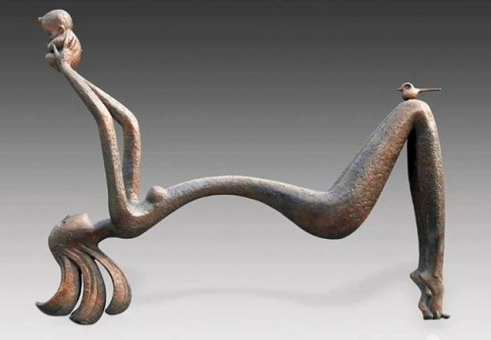
A alegria de uma mãe

Slide 3
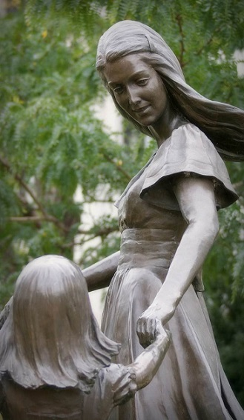
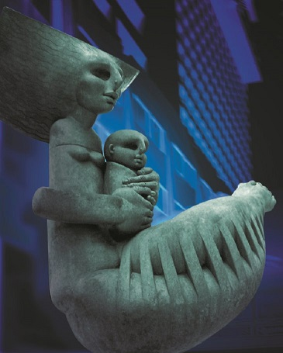

Slide 4
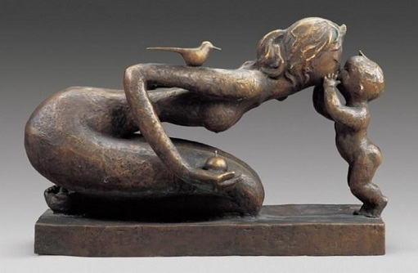
O beijo materno

Slide 5
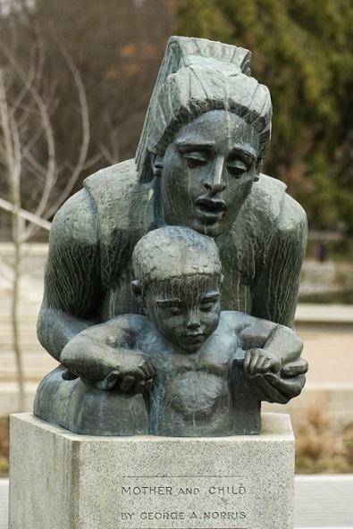
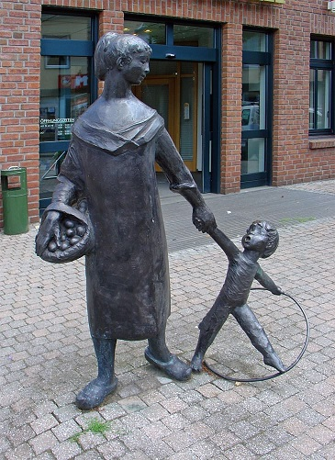
O apoio de uma mãe no banho é mais forte
No mercado

Slide 6
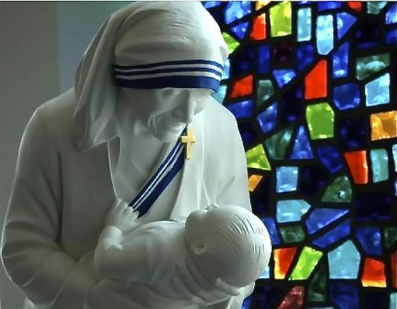

Slide 7
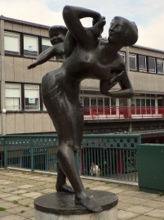
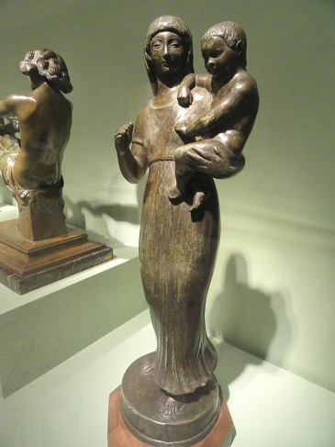
Brincando de cavalinho
Momentos especiais entre mãe e filho

Slide 8
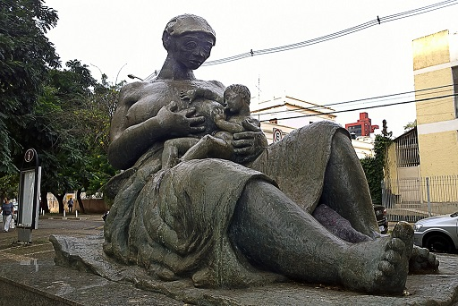
Mãe preta dando de mamar - devoção materna

Slide 9
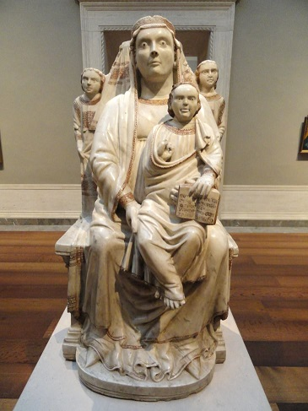
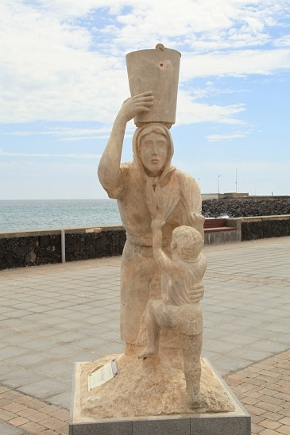
Mãe e anjos
Força de uma mãe

Slide 10
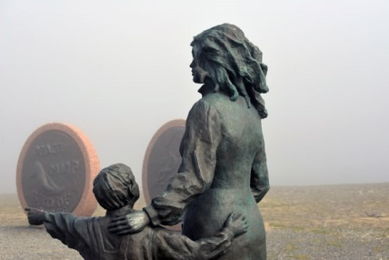
Crianças da terra

Slide 11
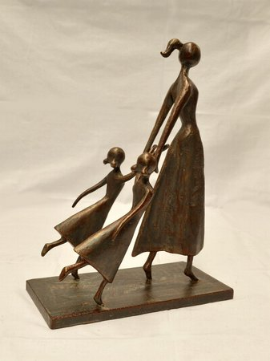
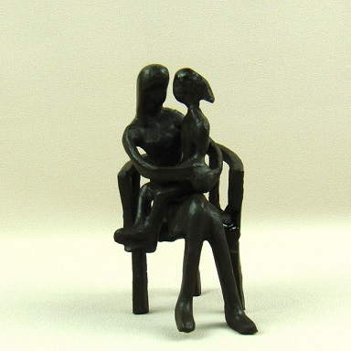
Mãe e filhas
Sentada nocolo

Slide 12
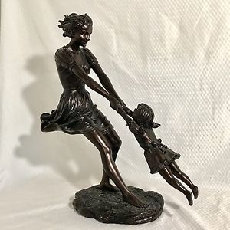
Ascilantes

Slide 13
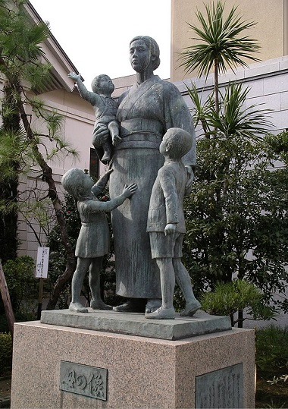
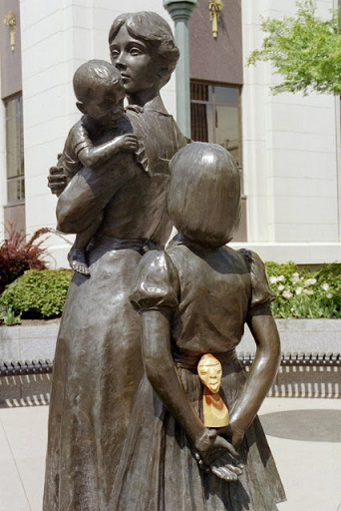
Mãe e seus tres filhos
Família na praça do templo

Slide 14
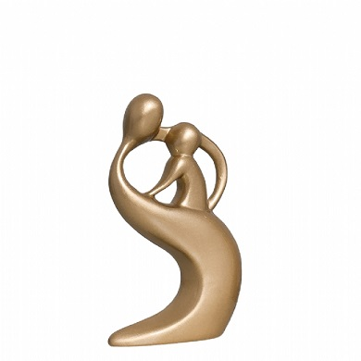
Mãe e filho dourado

Slide 15
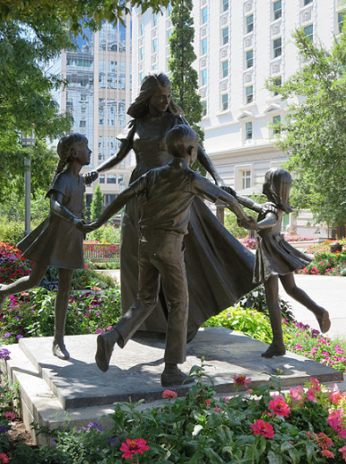
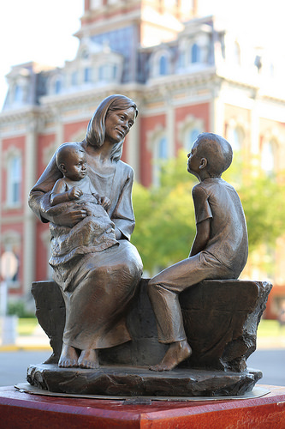

Slide 16
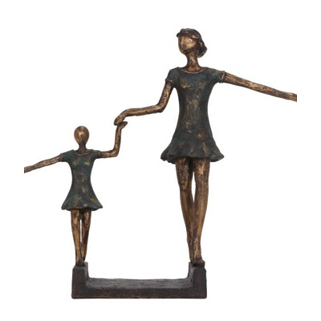
Mãe e filha no obstáculo

Slide 17
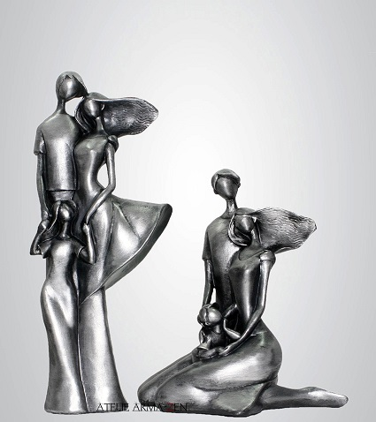
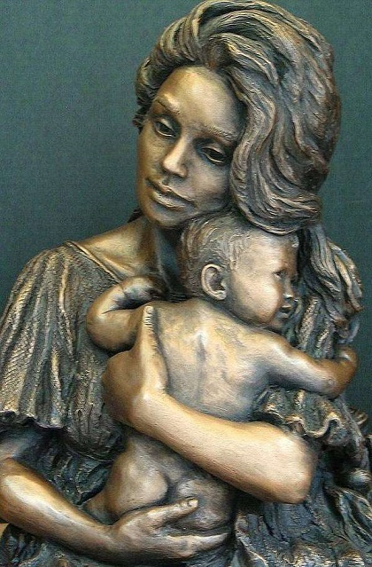

Slide 18
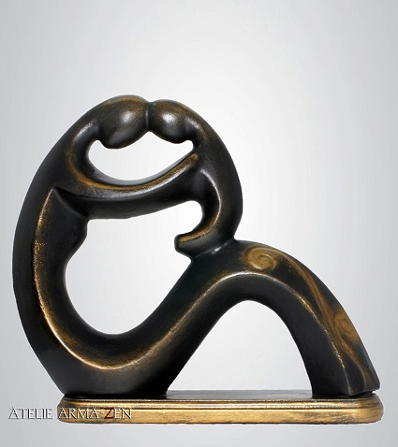
Laço infinito

Slide 19
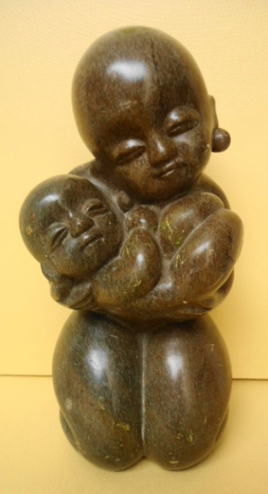
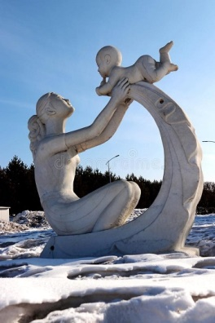
Mãe aconchego

Slide 20
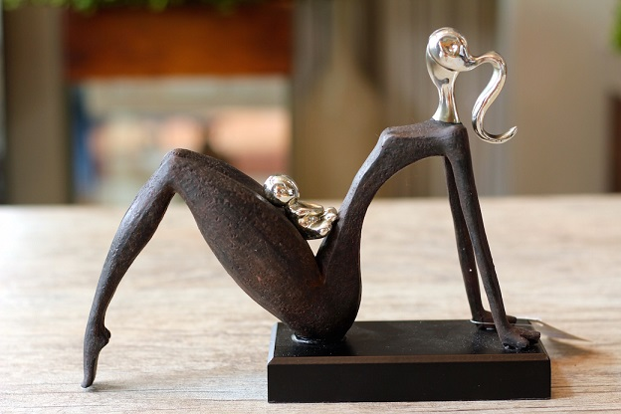
Criança no colo

Slide 21
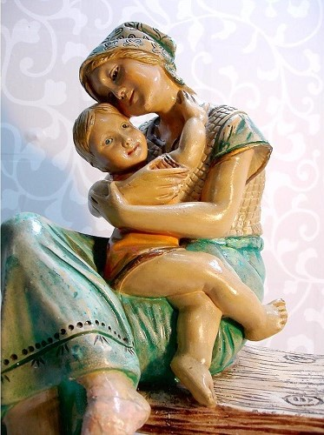
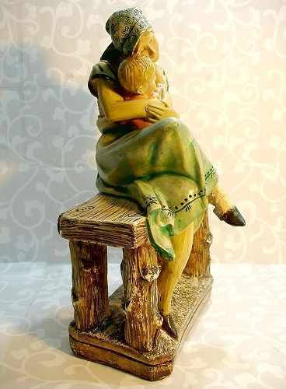
Escultura de gesso mãe e filho

Slide 22
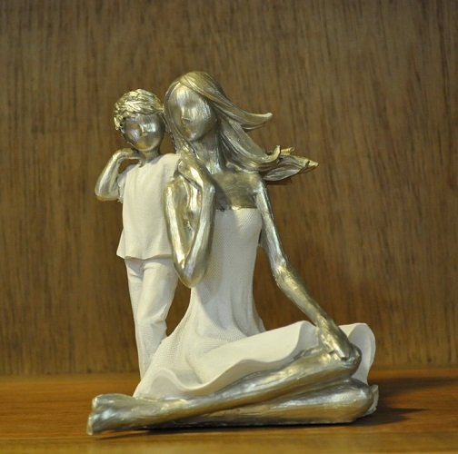
Mãe com criança

Slide 23
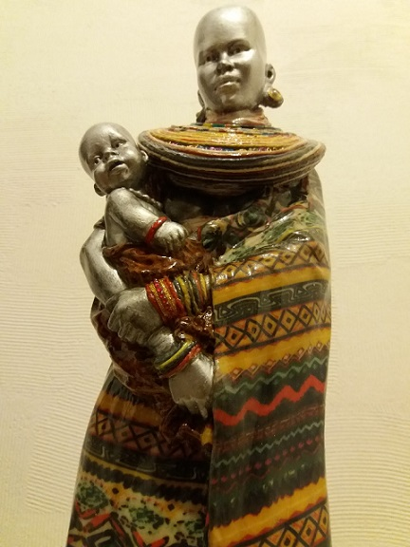
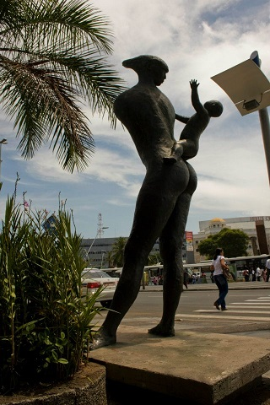
Mãe africana acabamento em resina
Mãe de Carybé

Slide 24
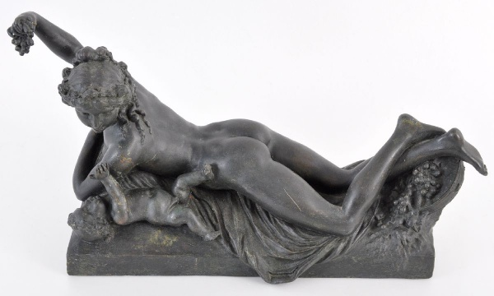
Mãe dando uva ao filho

Slide 25
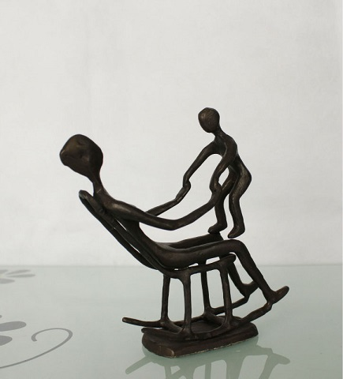
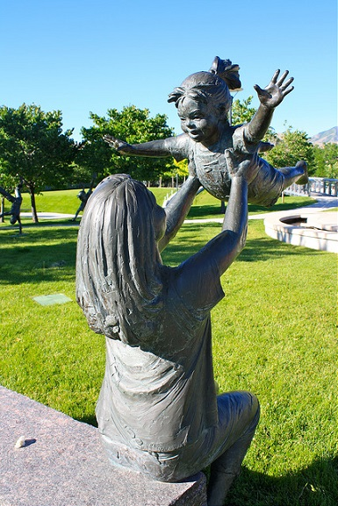
mãe e filha na cadeira
vamos voar

Slide 26
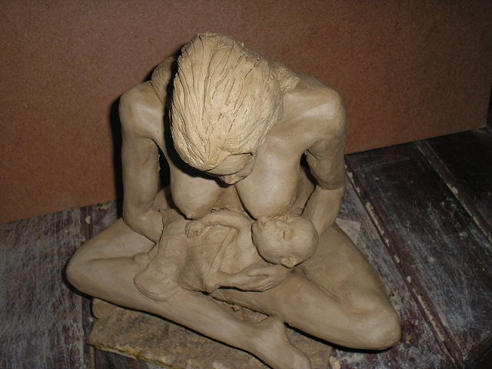
Mãe amamentando

Slide 27
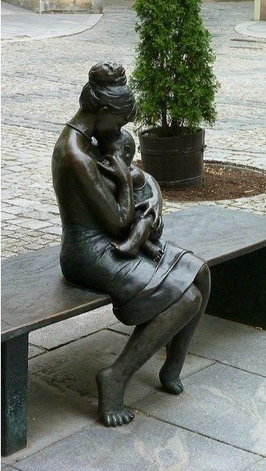
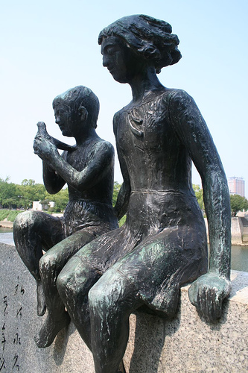

Slide 28
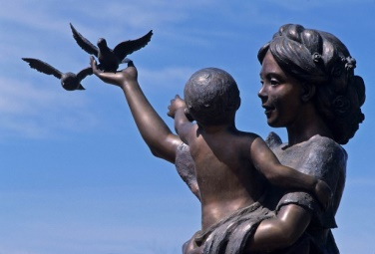
Mãe e a criança soltando o pombo

Slide 29
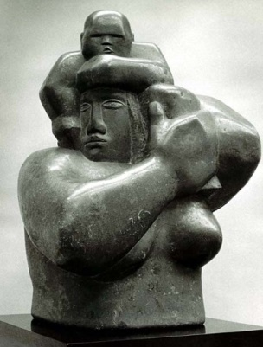
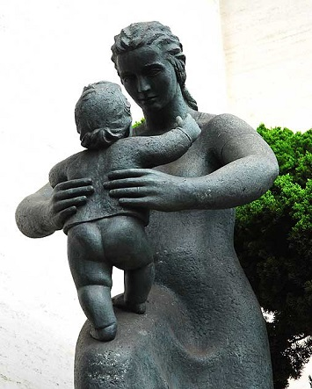

Slide 30
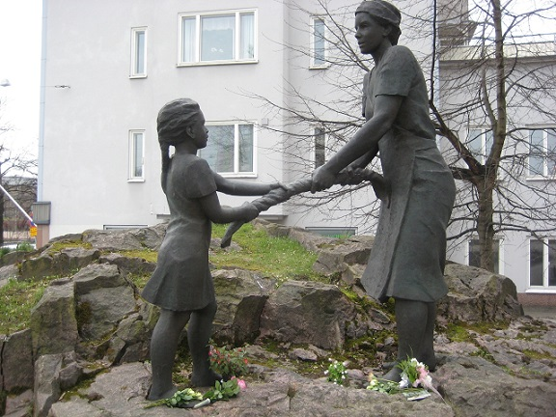
Mãe e filha torcendo a roupa

Slide 31
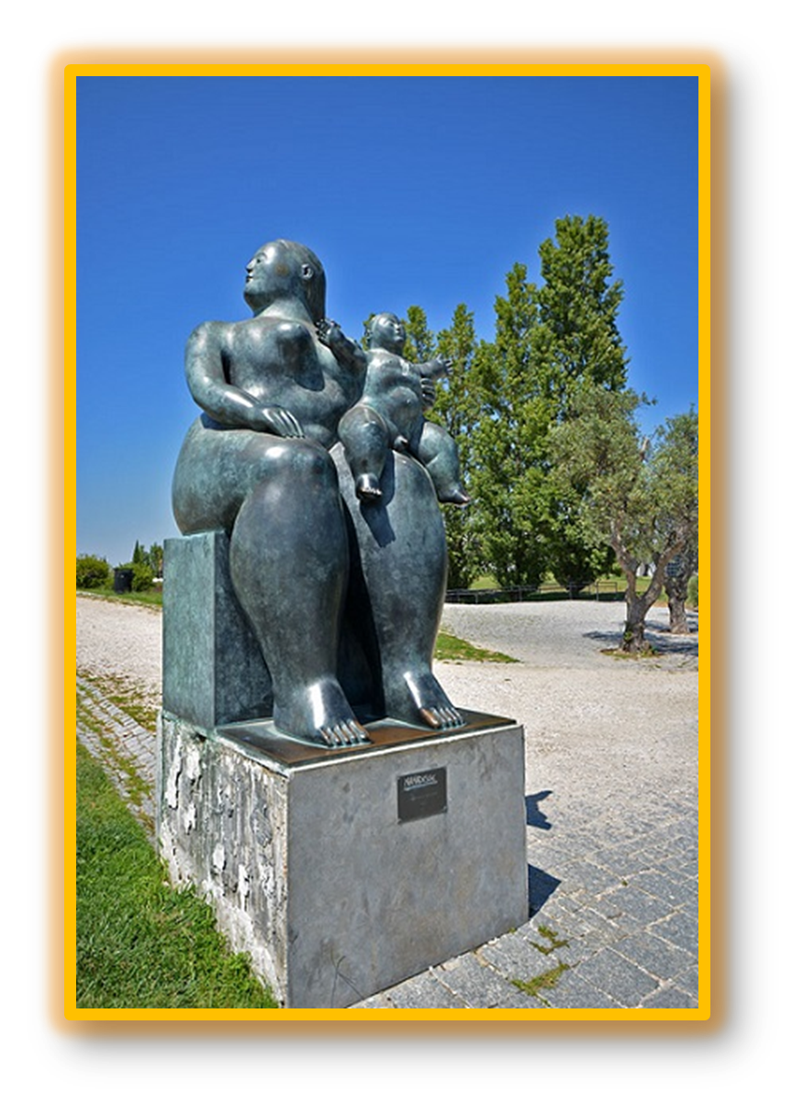
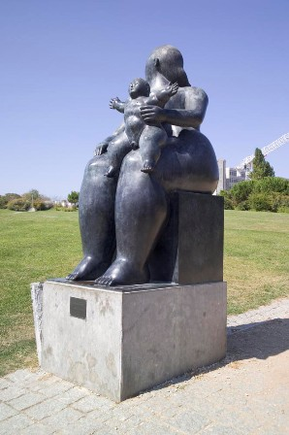

Slide 32
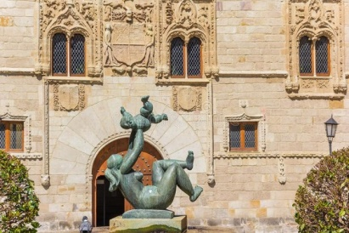

Slide 33
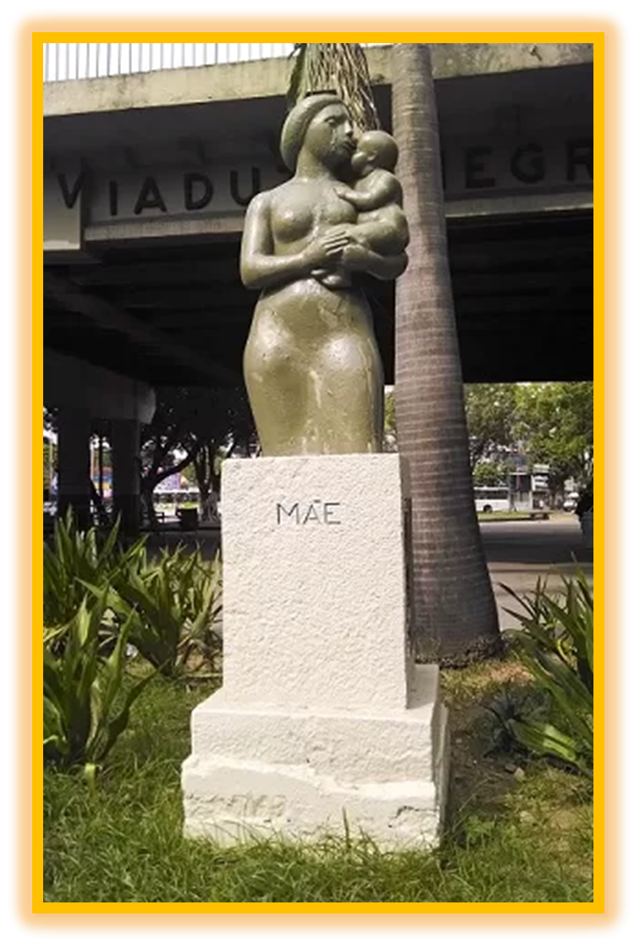
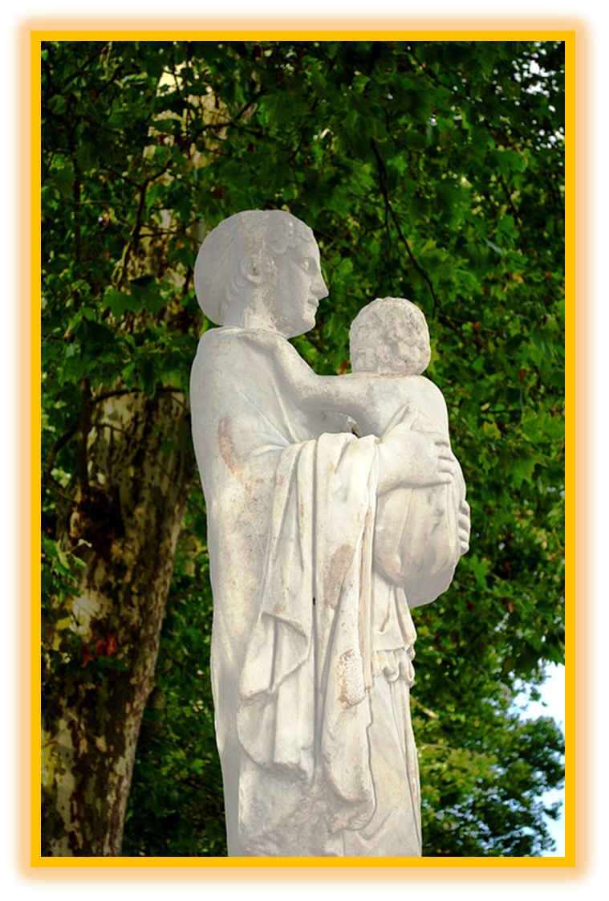

Slide 34
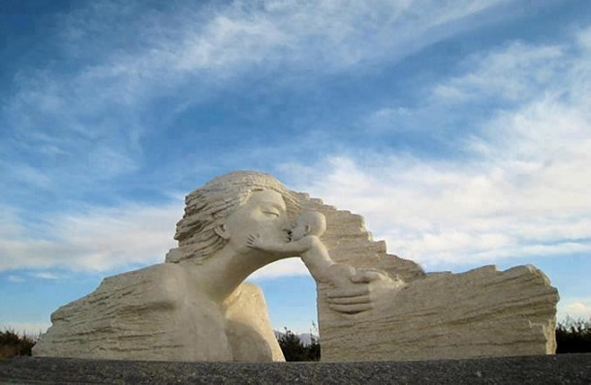

Slide 35
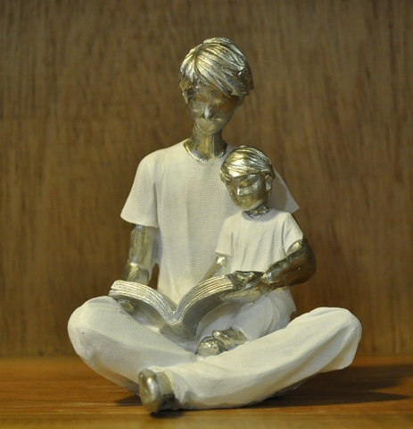


Slide 36

Mães protejendo seus filhos – Park Vigeland

Slide 37



Slide 38

Fonte das mães de Macedonia

Slide 39


Família Feliz

Slide 40

Pai e mãe com criança – Park Vigeland

Slide 41



Slide 42

FORMATADO: D@NIEL FERN@NDES
MÚSICA: MAMA COM CAUBY PEIXOTO
FOTOS: INTERNET

